Slide 1


Camadas
ambiente de dados
Dados - Criado por Caio Pontos e Marcello Otsuka

Slide 2





Camadas de dados
As camadas de dados são fundamentais para separar responsabilidades e gerenciar o ciclo de vida dos dados, garantindo regras claras, limites definidos, fluxo de dados controlado e acesso restrito. Isso assegura a governança e escalabilidade do ambiente. Na Arco, iremos utilizar as seguintes camadas:
RAW
Landing
Raw
Refined
Business

Slide 3


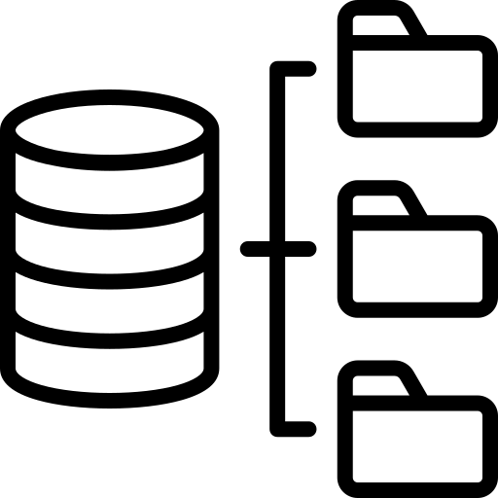

Dados semelhantes a fonte com limpezas simples
Dados
estratégicos
Dados brutos como na fonte
Dados refinados e unificados
RAW
Landing
Raw
Refined
Business
Fontes de dados
BI Tools
APIs
Banco de dados
Staging
Staging
Voltado a fonte
Voltado ao negócio
Ingestão
Produto, Engenharia e Negócio
Data Platform
Analytics Engineering
Transformação

Slide 4
Camada que serve como ponto de entrada no ambiente de dados para informações provenientes de fontes variadas, como bancos de dados e APIs. Os dados são mantidos exatamente iguais a fonte sem transformações.
Landing
Landing
Armazena os dados brutos vindos da camada Landing, já ajustados e otimizados para facilitar a modelagem de dados. Aqui são realizadas apenas pequenas padronizações e limpezas simples, como retirada de espaços e tratamento de datas.
RAW
Raw
Transforma os dados da camada Raw, refinando-os para formar uma visão unificada de processos específicos. Por exemplo, um pedido de várias fontes como Protheus, Oracle, SAP é consolidado nesta camada em uma única tabela.
Refined
Utiliza os dados refinados da camada Refined para transformá-los em informações estratégicas, desenvolvendo KPIs e OKRs que apoiam decisões e melhoram processos operacionais. Como exemplo temos a tabela de esteira de pedidos contendo as regras de negócio aplicadas.
Business

Slide 5






Segmentações
Tabelas e Subcamadas
RAW
Raw
Refined
Business
Apresenta a segmentação de tabela current: contendo apenas o estado atual dos dados
Apresenta a segmentação de tabela event: contendo a estrutura de logs, registrando todas as alterações que um dado sofreu desde o início da replicação.
Apresenta as segmentação de tabela timeline: contendo o histórico de alterações ao longo do tempo do dado.
Contém subcamada staging para auxiliar na construção de dados, com acesso restrito a equipes específicas.
Obs.: A camada Landing não aparece aqui pois não apresenta nenhum tipo de segmentação, mantendo os dados brutos como na fonte

Slide 6
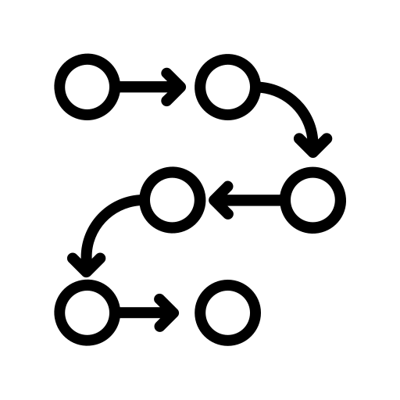


Exemplos das camadas
Step by step
RAW
Landing
Raw
Refined
Business
Staging
Staging
Com intuito de facilitar o entendimento das camadas, vamos mostrar o exemplo de uma tabela de pedidos, desde de o momento de sua chegada até a última camada.
Notes:
Tabela orders
landing
arco-data-lake.landing__protheus_prod.ZZ2010
arco-data-lake.landing__protheus_prod.ZZ2030
Raw
Arco-data-lake.raw__protheus_prod.current_zz2010
Arco-data-lake.raw__protheus_prod.current_zz2030
Refined_staging
Arco-data-warehouse.refined__orders.orders_SAS
Arco-data-warehouse.refined__orders.orders_SAE
Refined
Arco-data-warehouse.refined__orders.orders (SAE + SAS) -- Sem regra de negócio
Business
Arco-data-warehouse.business_order_lifecycle.order_lifecycle__current -- Aplicação de regra de negócio
Verificação se o pedido está dentro ou fora de campanha
Cálculo do prazo comercial
Cálculo da expectativa de entrega

Slide 7
Exemplos das camadas
Step by step
RAW
Landing
Raw
Refined
Business
Landing
Staging
Staging
Aqui temos as tabelas de pedidos do ERP Protheus (ZZ2) das marcas SAS e SAE.
Nessa camada elas permanecerão com os dados brutos como na fonte, sem nenhuma transformação.
Projeto
SAS: arco-data-lake.landing__protheus_prod.db_PROTHEUS_PROD_dbo_ZZ2010
SAE: arco-data-lake.landing__protheus_prod.db_PROTHEUS_PROD_dbo_ZZ2030
Dataset
Tabela
Notes:
Tabela orders
landing
arco-data-lake.landing__protheus_prod.ZZ2010
arco-data-lake.landing__protheus_prod.ZZ2030
Raw
Arco-data-lake.raw__protheus_prod.current_zz2010
Arco-data-lake.raw__protheus_prod.current_zz2030
Refined_staging
Arco-data-warehouse.refined__orders.orders_SAS
Arco-data-warehouse.refined__orders.orders_SAE
Refined
Arco-data-warehouse.refined__orders.orders (SAE + SAS) -- Sem regra de negócio
Business
Arco-data-warehouse.business_order_lifecycle.order_lifecycle__current -- Aplicação de regra de negócio
Verificação se o pedido está dentro ou fora de campanha
Cálculo do prazo comercial
Cálculo da expectativa de entrega

Slide 8
Exemplos das camadas
Step by step
RAW
RAW
Landing
Raw
Raw
Refined
Business
Raw
Staging
Staging
Aqui permaneceremos ainda com os dados bem semelhantes a fontes, fazendo apenas algumas limpezas bem simples como retirada de espaços. Também teremos aqui as separações current e event.
SAS: arco-data-lake.raw__protheus_prod.current__zz2010
SAS: arco-data-lake.raw__protheus_prod.event__zz2010
SAE: arco-data-lake.raw__protheus_prod.current__zz2030
SAE: arco-data-lake.raw__protheus_prod.event__zz2030
Projeto
Dataset
Tabela
Notes:
Tabela orders
landing
arco-data-lake.landing__protheus_prod.ZZ2010
arco-data-lake.landing__protheus_prod.ZZ2030
Raw
Arco-data-lake.raw__protheus_prod.current_zz2010
Arco-data-lake.raw__protheus_prod.current_zz2030
Refined_staging
Arco-data-warehouse.refined__orders.orders_SAS
Arco-data-warehouse.refined__orders.orders_SAE
Refined
Arco-data-warehouse.refined__orders.orders (SAE + SAS) -- Sem regra de negócio
Business
Arco-data-warehouse.business_order_lifecycle.order_lifecycle__current -- Aplicação de regra de negócio
Verificação se o pedido está dentro ou fora de campanha
Cálculo do prazo comercial
Cálculo da expectativa de entrega

Slide 9
Exemplos das camadas
Step by step
RAW
RAW
Landing
Raw
Raw
Refined
Business
Staging |Refined
Staging
Staging
Nas tabelas staging já teremos os dados bem tratados e padronizados, alterando tipo dos campos, deixando as colunas com nomes mais intuitivos e em inglês, com os dados ainda na sua forma mais granular. Aqui fazemos um tratamento separado por assunto antes de chegar definitivamente na Refined de forma unificada.
Projeto
arco-data-warehouse.staging__refined__orders.current__orders_sas
arco-data-warehouse.staging__refined__orders.current__orders_sae
Dataset
Tabela
Notes:
Tabela orders
landing
arco-data-lake.landing__protheus_prod.ZZ2010
arco-data-lake.landing__protheus_prod.ZZ2030
Raw
Arco-data-lake.raw__protheus_prod.current_zz2010
Arco-data-lake.raw__protheus_prod.current_zz2030
Refined_staging
Arco-data-warehouse.refined__orders.orders_SAS
Arco-data-warehouse.refined__orders.orders_SAE
Refined
Arco-data-warehouse.refined__orders.orders (SAE + SAS) -- Sem regra de negócio
Business
Arco-data-warehouse.business_order_lifecycle.order_lifecycle__current -- Aplicação de regra de negócio
Verificação se o pedido está dentro ou fora de campanha
Cálculo do prazo comercial
Cálculo da expectativa de entrega

Slide 10
Exemplos das camadas
Step by step
RAW
RAW
Landing
Raw
Raw
Refined
Business
Refined
Staging
Staging
Aqui unificaremos os dados em uma só tabela, seguindo as padronizações que comentamos na Staging, ainda na sua forma mais granular. É importante ressaltar que a staging é uma subcamada opcional, haverá casos em que não será necessário seu uso. Nesses casos, os tratamentos serão realizados diretamente na Refined.
Projeto
arco-data-warehouse. refined__orders.current__orders
Dataset
Tabela
Notes:
Tabela orders
landing
arco-data-lake.landing__protheus_prod.ZZ2010
arco-data-lake.landing__protheus_prod.ZZ2030
Raw
Arco-data-lake.raw__protheus_prod.current_zz2010
Arco-data-lake.raw__protheus_prod.current_zz2030
Refined_staging
Arco-data-warehouse.refined__orders.orders_SAS
Arco-data-warehouse.refined__orders.orders_SAE
Refined
Arco-data-warehouse.refined__orders.orders (SAE + SAS) -- Sem regra de negócio
Business
Arco-data-warehouse.business_order_lifecycle.order_lifecycle__current -- Aplicação de regra de negócio
Verificação se o pedido está dentro ou fora de campanha
Cálculo do prazo comercial
Cálculo da expectativa de entrega

Slide 11
Exemplos das camadas
Step by step
RAW
RAW
Landing
Raw
Raw
Refined
Business
Business
Staging
Staging
Nessa camada criaremos tabelas baseadas na Refined, mas contendo uma visão mais estratégica, aplicando regras de negócio como no caso de pedidos: cálculos de prazo comercial, cálculos de expectativa de entrega, verificação se está dentro ou fora da campanha, etc. Nesse caso não usamos a Staging, mas é possível se necessário.
Projeto
arco-data-warehouse. business__orders_management.current__order_lifecycle
Dataset
Tabela

Slide 12
Exemplos das camadas
Step by step
RAW
RAW
Landing
Raw
Raw
Refined
Business
arco-data-lake.landing__protheus_prod.db_PROTHEUS_PROD_dbo_ZZ2010
arco-data-lake.landing__protheus_prod.db_PROTHEUS_PROD_dbo_ZZ2030
Staging
Staging
Landing → Raw
arco-data-lake.raw__protheus_prod.current_zz2010
arco-data-lake.raw__protheus_prod.event_zz2010
arco-data-lake.raw__protheus_prod.current_zz2030
arco-data-lake.raw__protheus_prod.event_zz2030
Raw → Staging Refined
arco-data-warehouse.staging__refined__orders.current__orders_sas
arco-data-warehouse.staging__refined__orders.current__orders_sae
Staging → Refined
arco-data-warehouse. refined__orders.current__orders
Refined → Business
arco-data-warehouse. business__orders_management.current__order_lifecycle

Slide 13

Visão geral
RAW
Landing
Raw
Refined
Business
Utilizado por
DP
DP, AE, HU
AE, HU
Responsável
DP
AE
Modo acesso
BigQuery
BigQuery, Metabase
Local armazenamento
BigQuery
Projeto
arco-data-lake
arco-data-warehouse
Origem dados
Fontes externas
Landing
Raw, Refined
Refined Business
DP: Data Plataform| AE: Analytics Engineering | HU: Heavy Users
Notes:
Tabela orders
landing
arco-data-lake.landing__protheus_prod.ZZ2010
arco-data-lake.landing__protheus_prod.ZZ2030
Raw
Arco-data-lake.raw__protheus_prod.current_zz2010
Arco-data-lake.raw__protheus_prod.current_zz2030
Refined_staging
Arco-data-warehouse.refined__orders.orders_SAS
Arco-data-warehouse.refined__orders.orders_SAE
Refined
Arco-data-warehouse.refined__orders.orders (SAE + SAS) -- Sem regra de negócio
Business
Arco-data-warehouse.business_order_lifecycle.order_lifecycle__current -- Aplicação de regra de negócio
Verificação se o pedido está dentro ou fora de campanha
Cálculo do prazo comercial
Cálculo da expectativa de entrega

Slide 14

Para saber mais
Acesse a documentação completa aqui.

Slide 15
Obrigado!

